Slide 1
أهلا و سهلا مرحيا بكم
স্বাগতম

Slide 2
পরিচিতি
মোঃ আকবর আলী
আরবি প্রভাষক
শাহ্ সুলতান (রহ:) কামিল মাদ্রাসা
গোদাগাড়ী, রাজশাহী।
মোবা: 01728161782

Slide 3
পাঠ পরিচিতি
শ্রেনী: অষ্টম
বিষয়: গুরুত্বপূর্ণ শব্দাবলী
একাদশ পাঠ
তারিখ: ০৬/১১/২০২২ ইং

Slide 4
العنوان
শিরোনাম
المفردات الهامة
গুরুত্বপূর্ণ শব্দাবলী

Slide 5
নিচের ছবিগুলোর দিকে
লক্ষ করুন।

Slide 6
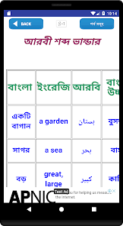
انظر الى الصورة

Slide 7
(শিখনফল) ما يستفاد من الدرس
الدول الصناعية لا تسمع لدفن النفايات فى ارضها.
أحد أسباب السرطان النفايات الصناعية.
تحمى البيئة بغرس الاشجار ومحافظة الحيوانات النادرة.
تفسد البيئة باحراق الغابات وقتل الحيوانات

Slide 8
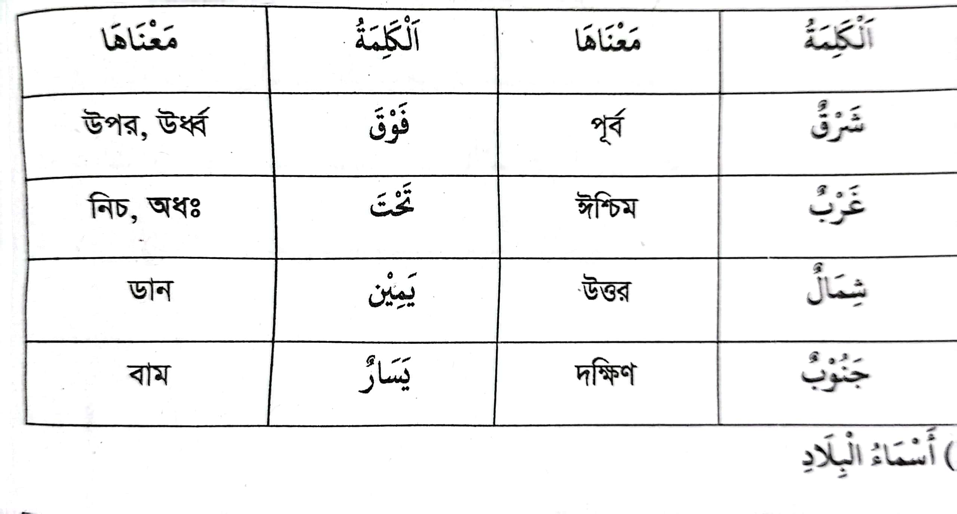
একক পাঠ

Slide 9
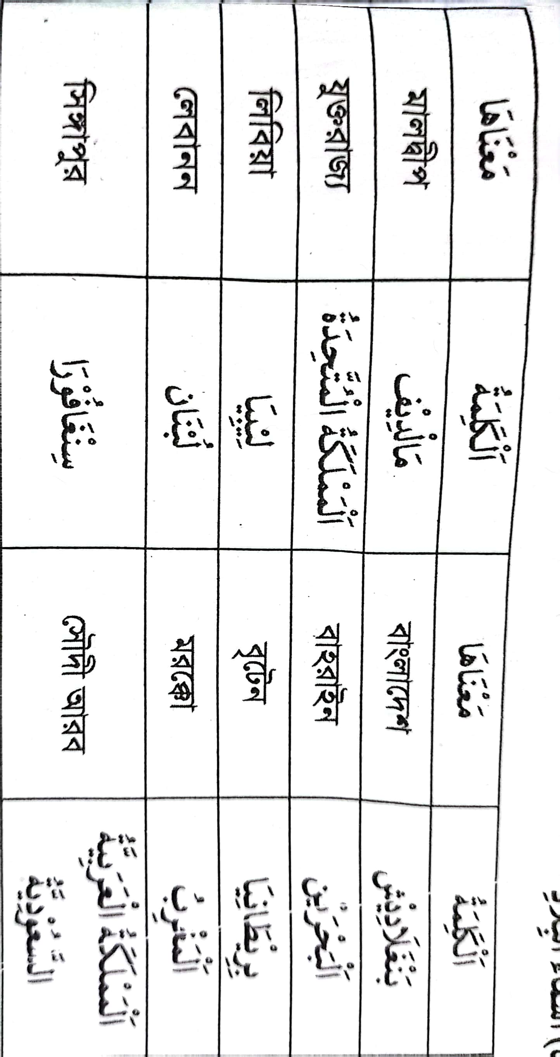
একক পাঠ

Slide 10
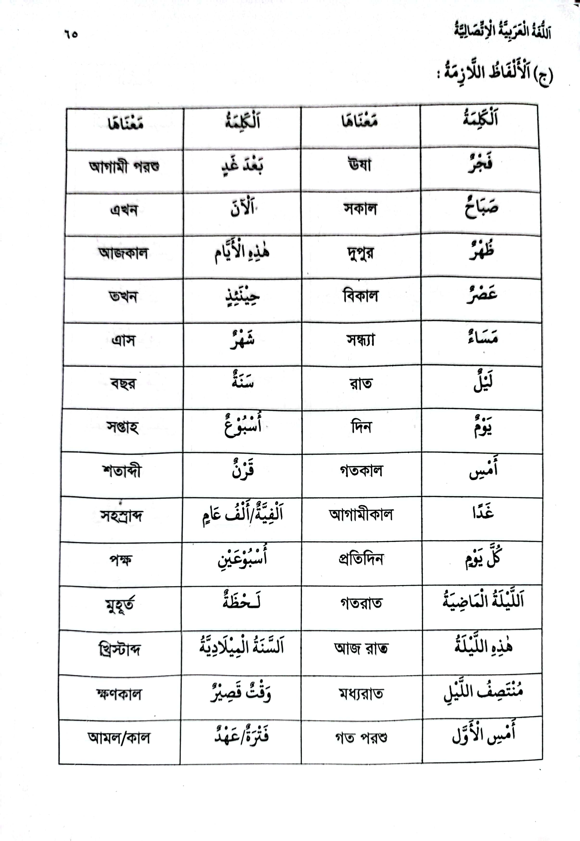
একক পাঠ

Slide 11
عمل الواحد
السوال: بين بعض ألفاظ المهمة؟
السوال : أكتب خمسة ألفاظ من كتابك؟
السوال : أذكر ثلاثة ألفاظ ؟

Slide 12
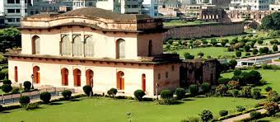
عمل البيت:
السوال: أكتب صفحة واحدة ألفاظ العربية؟

Slide 13
شكرا لكم
ধন্যবাদ

